Slide 1

Презентация ко
дню космонавтики
«Время первых»

Slide 2

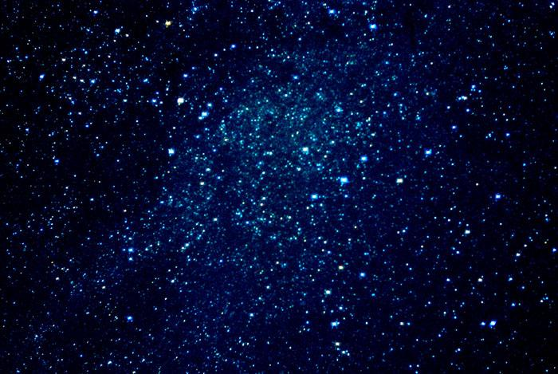
С давних времён загадочный мир планет и звёзд притягивал к себе внимание людей, манил их своей таинственностью и красотой.

Slide 3
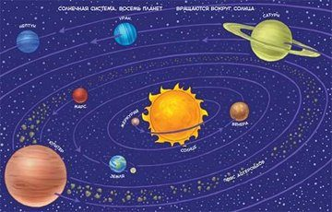
Кроме Земли в солнечной системе есть еще 8 планет, у каждой планеты свой путь, который называется орбитой.

Slide 4
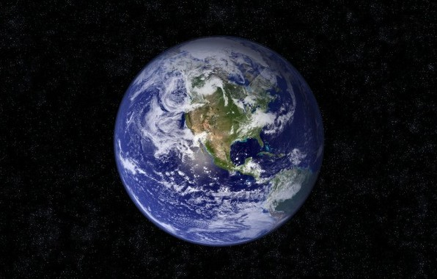
Астрономы доказали, что Земля летит в космосе, вращаясь вокруг Солнца, делая один оборот вокруг своей оси за год.

Slide 5
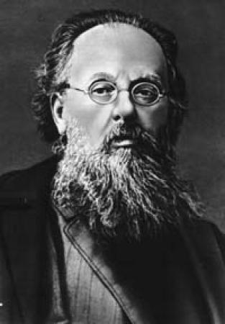
Циолковский
Константин Эдуардович
Великий русский учёный, изобретатель, основоположник современной космонавтики и ракетной техники
(1857 — 1935)

Slide 6
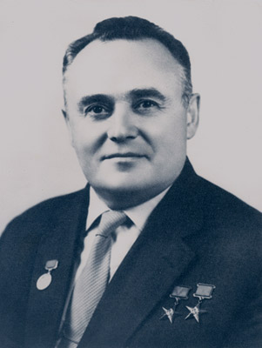
Сергей Павлович Королёв
является одним из основных создателей советской ракетно-космической техники

Slide 7
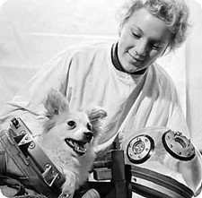
Первая собака Лайка в 1957 году была отправлена в космос. За ней наблюдали, но на Землю она не вернулась.

Slide 8
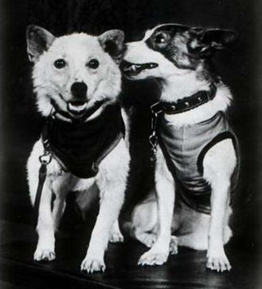
Потом летали в космос Белка и Стрелка. В 1960 году 19 августа их запустили в космос на прототипе космического корабля »Восток». Они пробыли в космосе более суток и благополучно вернулись обратно. Так ученые доказали, что полет в космос возможен.

Slide 9
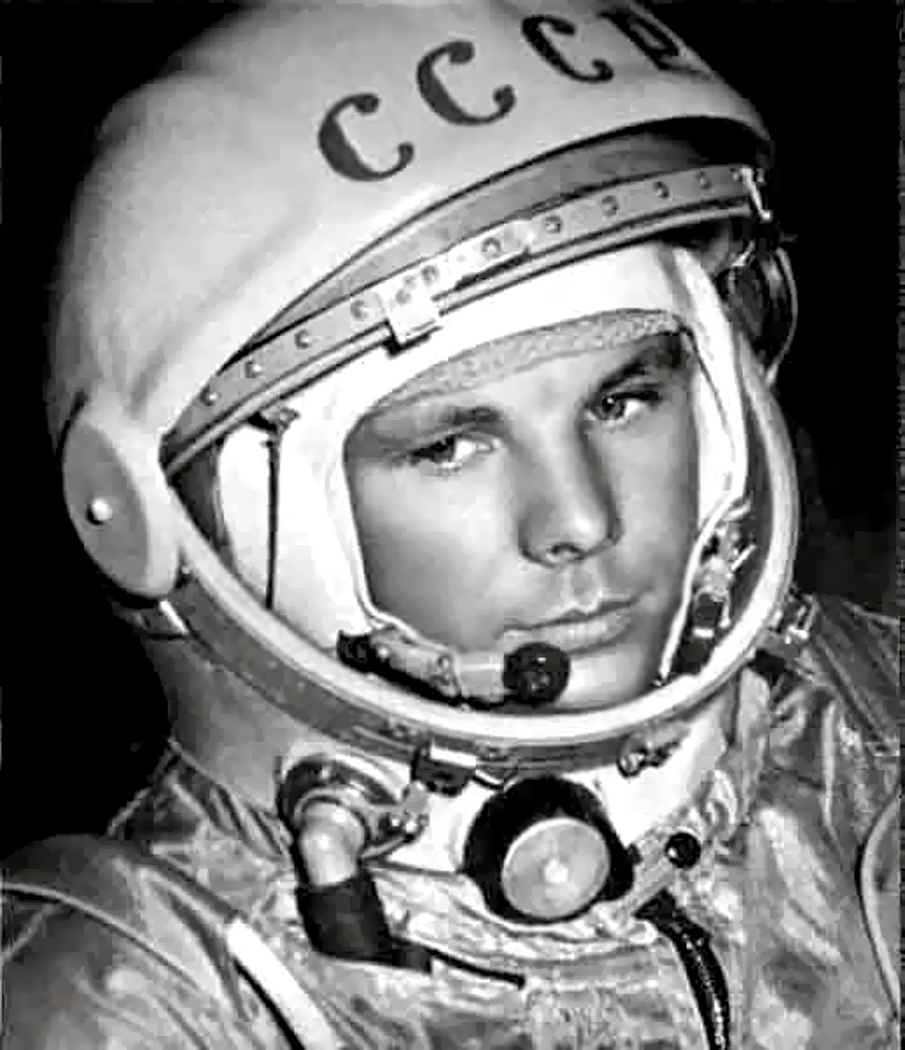
Первым космонавтом был Юрий Алексеевич Гагарин.
12 апреля 1961 года он совершил полет в космос на корабле »Восток-1» и облетел Землю за 1 час 48 минут.

Slide 10
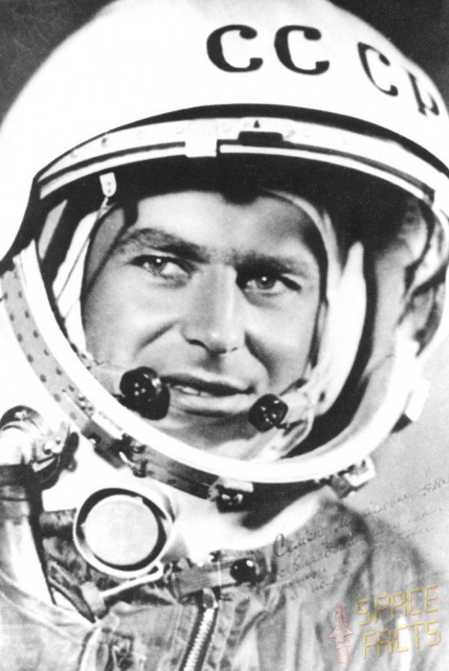
Герман Степанович Титов
первый человек, совершивший длительный космический полёт (более суток)

Slide 11
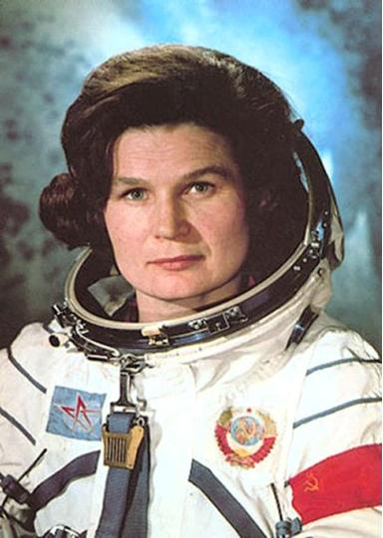
Первой женщиной -космонавтом была Валентина Терешкова, которая совершила полет в космос в 1963 году. Она выдержала 48 оборотов вокруг Земли, провела почти трое суток в космосе, делала фотографии, которые использовались для изучения аэрозольных слоев атмосферы.

Slide 12
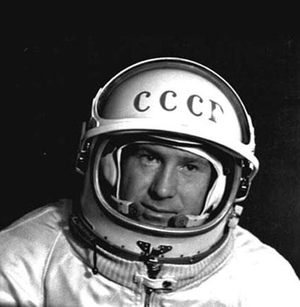
Первый выход в космос был совершен Алексеем Леоновым
в 1965 году.

Slide 13


Slide 14
Источники
Рамка
https://yandex.ru/images/search?text=%D1%84%D0%BE%D0%BD%20%D0%B4%D0%BB%D1%8F%20%D0%BF%D1%80%D0%B5%D0%B7%D0%B5%D0%BD%D1%82%D0%B0%D1%86%D0%B8%D0%B8%20%D0%BA%D0%BE%20%D0%B4%D0%BD%D1%8E%20%D0%BA%D0%BE%D1%81%D0%BC%D0%BE%D0%BD%D0%B0%D0%B2%D1%82%D0%B8%D0%BA%D0%B8&stype=image&lr=216414&source=wiz&p=4&pos=226&rpt=simage&img_url=https%3A%2F%2Favatanplus.com%2Ffiles%2Fresources%2Forig
Картинки
http://9sad-reutov.ru/dlya-vas-roditeli-6/article_post/rasskazhite-detyam-o-kosmose
https://ru.wikipedia.org/wiki/%D0%9A%D0%BE%D1%80%D0%BE%D0%BB%D1%91%D0%B2,_%D0%A1%D0%B5%D1%80%D0%B3%D0%B5%D0%B9_%D0%9F%D0%B0%D0%B2%D0%BB%D0%BE%D0%B2%D0%B8%D1%87
https://yandex.ru/images/search?text=%D1%84%D0%BE%D0%BD%20%D0%B4%D0%BB%D1%8F%20%D0%BF%D1%80%D0%B5%D0%B7%D0%B5%D0%BD%D1%82%D0%B0%D1%86%D0%B8%D0%B8%20%D0%BA%D0%BE%20%D0%B4%D0%BD%D
https://yandex.ru/images/search?text=%D0%93%D0%B5%D1%80%D0%BC%D0%B0%D0%BD%20%D0%A1%D1%82%D0%B5%D0%BF%D0%B0%D0%BD%D0%BE%D0%B2%D0%B8%D1%87%20%D0%A2%D0%B8%D1%82%D0%BE%D0%B2&stype=image&lr=216414&source=wiz&pos=16&img_url=https%3A%2F%2Fpbs.twimg.com%2F

